Slide 1
Р А З М Ј Е Р А - утврђивање -

Slide 2
Примјер 1.
Дуж MN је 12 cm, подијељена је тачком А на два дијела у размјери 1:3. Одреди те дијелове.
Нека је А диобна тачка .
Тада је MA : AN = 1 : 3, пa je MA =1⋅k и AN = 3⋅k, MN=12cm
Даље из MA +AN =MN добијамо :
k+3⋅k=12cm
4k= 12cm
k=3cm ⇒ да су одсјечци MA = k=3cm,
AN = 3⋅k=3⋅3=9cm

Slide 3
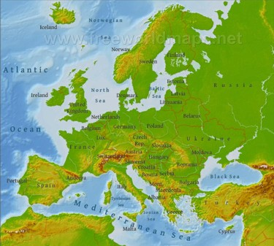
Примјер 2.
Колико је растојање између мјеста A и B ако њихово растојање на географској карти размјере 1:100 000 износи 13,4 cm?
d – удаљеност на карти
d= 13,4 cm
D – удаљеност у природи
D=? .
D = 13,4 cm ⋅100 000 = 1 340 000 cm =
=13 400 m= 13,4 km
Одговор :Тражено растојање је 13,4 km

Slide 4
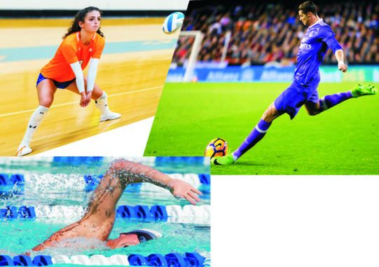
Примјер 3.
У једном одјељењу има 30 ученика. Сви, осим четири ученика који се не баве спортом, тренирају по један спорт -пливање, фудбал или одбојку. Зна се да је однос ученика који се баве наведеним спортовима, редом 2 : 5 : 6 . Колико ученика тренира пливање, колико фудбал, а колико одбојку?
30-4= 26 (26 ученика се бави спортом)
Оно што знамо да је :
П : Ф : О = 2 : 5 : 6
П = ? Ф = ? О = ?

Slide 5
П=2⋅k, Ф=5⋅k, О=6⋅k
П+Ф+О =26
2 ⋅k+5⋅k+6⋅k =26
13⋅k=26 ⇒ k=2
П=2⋅k=2⋅2=4 ученика
Ф= 5⋅k= 5⋅2=10 ученика
О = 6⋅k=6⋅2=12 ученика
Одговор:
4 ученика тренирају пливање,
10 ученика тренира фудбал, а
12 ученика тренира одбојку.
Провјера:
П+Ф+О= 4 +10 +12 = 26

Slide 6
Домаћа задаћа:
Збирка задатака
страна 97,
задаци 714. а) и 718.,
страна 98,
задатак 721. а)

